Slide 1

KHẢO SÁT MÃ DÒNG VÀ ỨNG DỤNG
TRƯỜNG ĐẠI HỌC KHOA HỌC TỰ NHIÊN
KHOA CÔNG NGHỆ THÔNG TIN
BỘ MÔN CÔNG NGHỆ TRI THỨC
GVHD: PGS.TS. Nguyễn Đình Thúc
SVTH: Nguyễn Xuân Huy – 0712196
Trần Quốc Huy – 0712204

Slide 2
Nội dung
1
Giới thiệu và mục tiêu đề tài
2
Mã dòng ZUC
3
Tính an toàn của ZUC
4
Chương trình thực hiện
5
Kết luận và hướng phát triển

Slide 3
Nội dung
1
Giới thiệu và mục tiêu đề tài
2
Mã dòng ZUC
3
Tính an toàn của ZUC
4
Chương trình thực hiện
5
Kết luận và hướng phát triển

Slide 4
Khái niệm mã dòng
Dòng khóa ; z_{j} gọi là keyword. Hàm mã hóa E() đơn giản là XOR.
Bộ sinh
Dòng khóa
Bản rõ
Kiến trúc Mã dòng đồng bộ cộng
Bản mã

Slide 5
Điểm khác so với mã khối
Mã khối mã dữ liệu theo từng khối.
Mã dòng mã dữ liệu theo từng byte.
AES
ZUC

Slide 6

Giới thiệu và mục tiêu đề tài
Đặt vấn đề:
Nhu cầu đảm bảo bí mật khi thực hiện các cuộc gọi, hay các dịch vụ thông qua mạng di động.
Sự xuất hiện những công nghệ mạng di động mới như GPRS, 3G, EPS (LTE – SAE)…
Yêu cầu xử lý tín hiệu biến thiên theo thời gian.

Slide 7
Giới thiệu và mục tiêu đề tài
Đặt vấn đề:
Steve Babbage nói [7]: mã dòng có “tốc độ rất nhanh”, có hiệu lực và nhỏ gọn đối với những thiết bị bị hạn chế như: RFID; Smart cards (8-bit processors).
Adi Shamir có đề cập [6]: ứng dụng mật mã của RFID được nghiên cứu rộng rãi ở Hàn Quốc. Ông mong đợi rằng các ứng dụng trên RFID sử dụng mã dòng nhiều hơn là mã khối.
[6] Adi Shamir, “Stream Ciphers: Dead or Alive?”, ASIACRYPT, 2004, pp. 22 – 41.
[7] Steve Babbage, “Stream Ciphers – What does industry want?”, The State of the Art of Stream Ciphers, Thursday October 14, 2004, pp. 9 – 11.
Notes:
ECRYPT (http://www.ecrypt.eu.org).
Steve Babbage (công tác tại Vodafone Group R&D).
Adi Shamir (một trong những người phát minh ra RSA).

Slide 8

Giới thiệu và mục tiêu đề tài
Hiện trạng nghiên cứu:
Các bản thảo của 3GPP như 128-EEA3 và 128-EIA3 (dựa trên ZUC) cho việc bảo mật trên công nghệ EPS.
ZUC do DACAS thiết kế.
ZUC
128-EEA3
128-EIA3
Notes:
ZUC là viết tắt của Zu Chongzhi, một nhà toán học và thiên văn học người Trung Quốc vào thế kỷ thứ 5.
DACAS (Trung tâm nghiên cứu an toàn tuyền thông và bảo mật dữ liệu của Viện hàn lâm khoa học Trung Quốc)

Slide 9
Nội dung
1
Giới thiệu và mục tiêu đề tài
2
Mã dòng ZUC
3
Tính an toàn của ZUC
4
Chương trình thực hiện
5
Kết luận và hướng phát triển

Slide 10
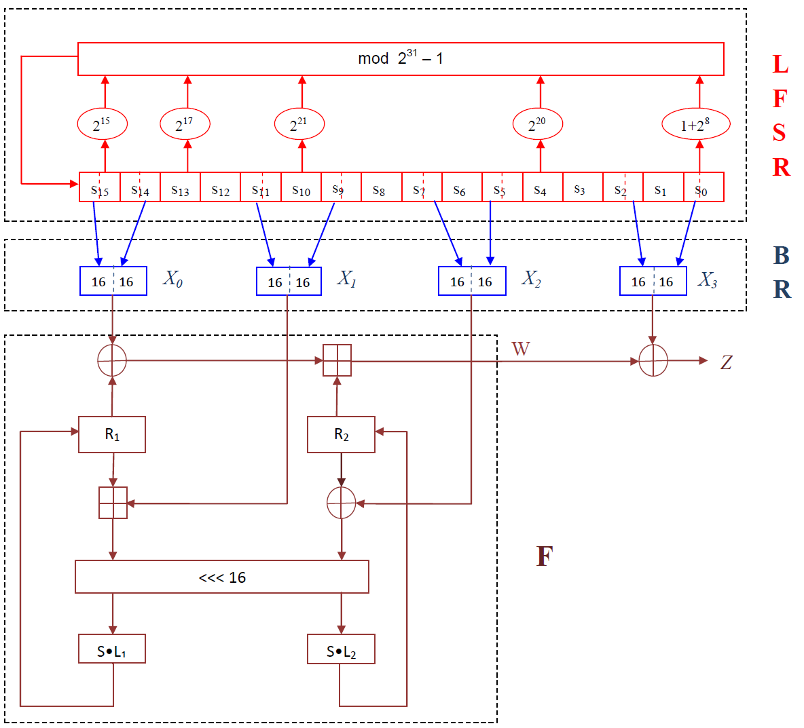
Mã dòng ZUC

Slide 11
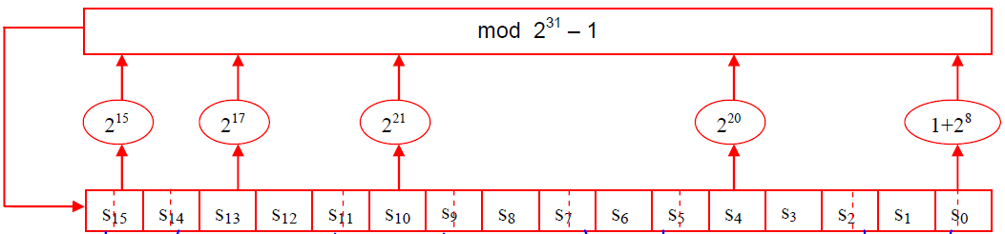
Mã dòng ZUC
Thanh ghi LFSR (Linear Feedback Shift Register):
s₁₆ = 2¹⁵s₁₅+2¹⁷s₁₃+2²¹s₁₀+2²⁰s₄+(1+2⁸)s₀ mod (2³¹-1)
Giá trị khởi tạo của thanh ghi được nạp từ khóa.

Slide 12
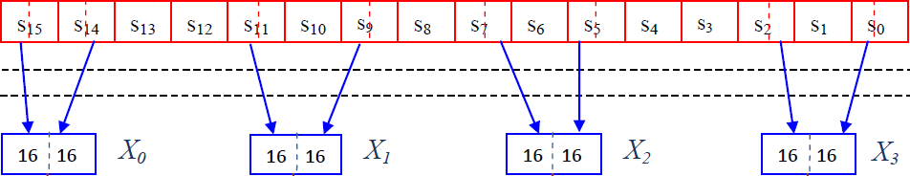
Mã dòng ZUC
Lớp tái cấu trúc dãy bit (Bit Reorganization-BR):
X₀ = s_{15H} || s_{14L} X₁=s_{11L} || s_{9H}
X₂ = s_{7L} || s_{5H} X₃=s_{2L} || s_{0H}

Slide 13
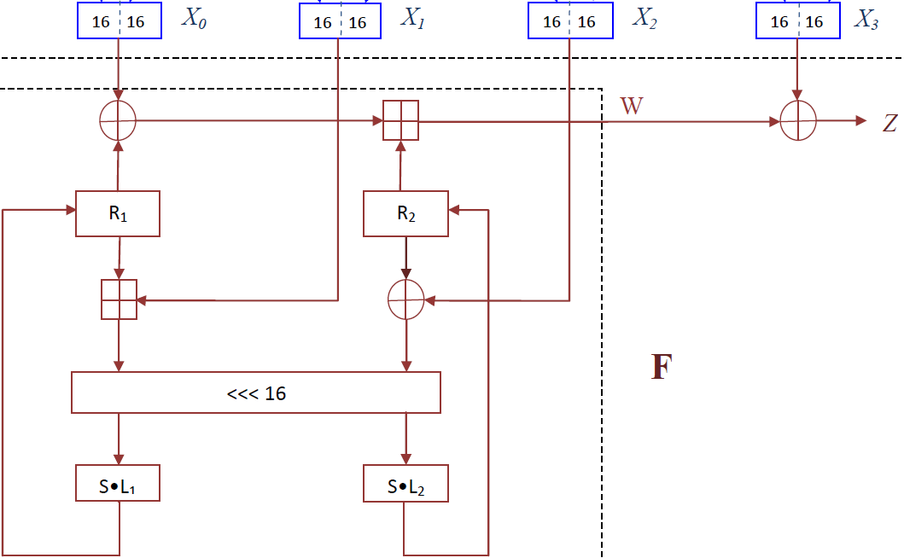
Mã dòng ZUC
Hàm phi tuyến F:

Slide 14
Nội dung
1
Giới thiệu và mục tiêu đề tài
2
Mã dòng ZUC
3
Tính an toàn của ZUC
4
Chương trình thực hiện
5
Kết luận và hướng phát triển

Slide 15
Kết quả thực nghiệm F
Các đặc tính mật mã của S-box:
Tính phi tuyến.
Tính đồng nhất sai phân.
Tiêu chuẩn SAC (Strict Avalanche Criterion).
Tính cân bằng của các hàm thành phần.

Slide 16
Kiểm tra S₀ thỏa SAC
 | f₀ | f₁ | f₂ | f₃ | f₄ | f₅ | f₆ | f₇
bit 0 | 96 | 116 | 136 | 132 | 104 | 128 | 120 | 120
bit 1 | 128 | 88 | 124 | 144 | 116 | 96 | 128 | 120
bit 2 | 120 | 120 | 128 | 128 | 140 | 120 | 96 | 160
bit 3 | 136 | 124 | 136 | 132 | 112 | 128 | 128 | 128
bit 4 | 128 | 112 | 144 | 144 | 112 | 128 | 128 | 128
bit 5 | 128 | 160 | 144 | 112 | 144 | 128 | 128 | 128
bit 6 | 128 | 112 | 128 | 128 | 112 | 128 | 128 | 128
bit 7 | 128 | 128 | 144 | 160 | 144 | 128 | 128 | 128

Slide 17
Kiểm tra S₁ thỏa SAC
 | f₀ | f₁ | f₂ | f₃ | f₄ | f₅ | f₆ | f₇
bit 0 | 140 | 124 | 120 | 120 | 144 | 124 | 136 | 132
bit 1 | 120 | 120 | 136 | 132 | 136 | 124 | 140 | 136
bit 2 | 132 | 136 | 144 | 132 | 124 | 136 | 124 | 136
bit 3 | 120 | 144 | 128 | 136 | 124 | 128 | 144 | 120
bit 4 | 140 | 128 | 140 | 128 | 132 | 136 | 136 | 144
bit 5 | 116 | 140 | 136 | 120 | 120 | 124 | 124 | 136
bit 6 | 120 | 136 | 136 | 132 | 112 | 124 | 124 | 124
bit 7 | 132 | 136 | 124 | 128 | 124 | 132 | 132 | 136

Slide 18
So sánh
S-box | Độ phi tuyến | Mức đồng nhất sai phân | SAC
S-box trong AES | 112 | 4 | ~ 1/2
S-box S₀ trong F | 96 | 8 | ~ 1/2
S-box S₁ trong F | 112 | 4 | ~ 1/2
Giá trị tối ưu | 118 [32] | 4 [33] | 1/2 [32]
[32] Jennifer Seberry, Xian-Mo Zhang, Yuliang Zheng, “Nonlinearity and Propagation Characteristics of Balanced Boolean Functions”, Department of Computer Science – The University of Wollongong, Information and Computation – AUSCRYPT, 1992.
[33] Trần Minh Triết, “Nghiên cứu và phát triển các phương pháp bảo vệ thông tin dựa trên AES”, Luận án Tiến sĩ, Đại học Khoa học Tự nhiên Tp.HCM, 2009.

Slide 19
Nhận xét tính an toàn của F
Sử dụng 2 S-box, trong đó S₁ là mô phỏng theo S-box AES.
S₁ có độ phi tuyến cao, tính đồng nhất sai phân thấp → có khả năng chống lại các tấn công thám mã tuyến tính [10] và thám mã sai phân [10].
Cả hai S-box đều gần đạt tiêu chuẩn SAC.
Các hàm thành phần của cả hai S-box cân bằng → đầu ra F có tính ngẫu nhiên cao → dòng khóa sinh ra có tính ngẫu nhiên cao.
[10] Joseph Lano, “CRYPTANALYSIS AND DESIGN OF SYNCHRONOUS STREAM CIPHERS”, Katholieke Universiteit Leuven – Faculteit Ingenieurswetenschappen Arenbergkasteel, B-3001 Heverlee (Belgium), 2006.

Slide 20
Nội dung
1
Giới thiệu và mục tiêu đề tài
2
Mã dòng ZUC
3
Tính an toàn của ZUC
4
Chương trình thực hiện
5
Kết luận và hướng phát triển

Slide 21
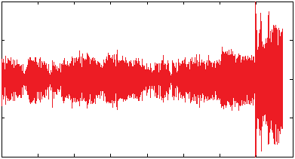






Chương trình thực hiện
Client1
Server
Client 2
Client 3

Slide 22
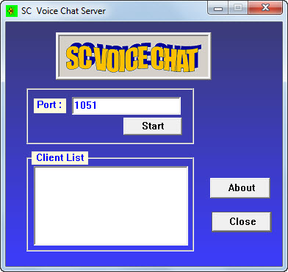
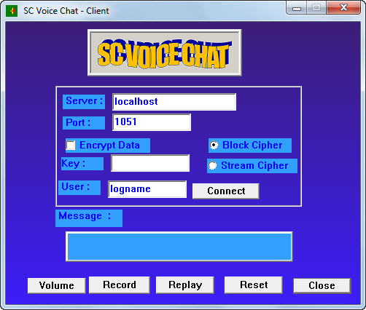
Chương trình thực hiện
Giao diện:
Demo

Slide 23
Chương trình thực hiện
So sánh với Block Cipher:
STT | Kích thước (byte) | Thời gian thực thi (miligiây)
 |  | Mã hóa 128-EEA3 | Mã hóa AES | Giải mã 128-EEA3 | Giải mã AES
1 | 100 | 0 | 0 | 0 | 0
2 | 500 | 0 | 0 | 0 | 0
3 | 1,000 | 0 | 0 | 0 | 0
4 | 5,000 | 0 | 0 | 0 | 0
5 | 10,000 | 0 | 0 | 0 | 0
6 | 50,000 | 0 | 1 | 0 | 1
7 | 100,000 | 1 | 3 | 0 | 3
8 | 500,000 | 4 | 14 | 7 | 13
9 | 1,000,000 | 9 | 29 | 15 | 24
10 | 5,000,000 | 57 | 140 | 67 | 139
11 | 10,000,000 | 121 | 276 | 112 | 286
12 | 50,000,000 | 587 | 1389 | 569 | 1419
13 | 100,000,000 | 1252 | 2937 | 1203 | 3024
14 | 500,000,000 | 5893 | 14445 | 6005 | 14745
15 | 1,000,000,000 | 11774 | 28401 | 11852 | 28860

Slide 24
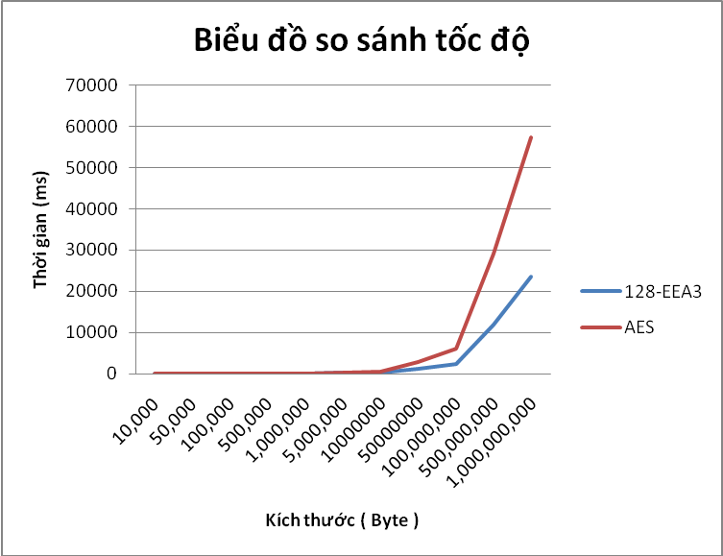
Chương trình thực hiện
So sánh với Block Cipher:
Thực hiện trên máy: CPU Intel Core 2 Duo 2.10GHz; DDRAM2 1GB; Processor 32 bit.

Slide 25
Cài đặt trên Window Mobile
So sánh với Block Cipher:
STT | Kích thước (byte) | Thời gian thực thi (miligiây)
 |  | Mã hóa 128-EEA3 | Mã hóa AES | Giải mã 128-EEA3 | Giải mã AES
1 | 100 | 0 | 0 | 0 | 0
2 | 500 | 0 | 3 | 0 | 1
3 | 1,000 | 0 | 6 | 0 | 2
4 | 5,000 | 2 | 9 | 2 | 7
5 | 10,000 | 6 | 30 | 6 | 24
6 | 50,000 | 21 | 83 | 21 | 77
7 | 100,000 | 42 | 154 | 41 | 152
8 | 500,000 | 213 | 764 | 209 | 765
9 | 1,000,000 | 482 | 1516 | 466 | 1511
10 | 5,000,000 | 2015 | 8807 | 2005 | 8278
11 | 10,000,000 | 4337 | 16113 | 5411 | 15892

Slide 26
Cài đặt trên Window Mobile
So sánh với Block Cipher:
Thực hiện trên máy: Giả lập Window Mobile 6 classic, 128MB Ram.

Slide 27
Nội dung
1
Giới thiệu và mục tiêu đề tài
2
Mã dòng ZUC
3
Tính an toàn của ZUC
4
Chương trình thực hiện
5
Kết luận và hướng phát triển

Slide 28
Kết luận
Hệ thống hóa khá đầy đủ các lý thuyết quan trọng về mã dòng.
Khảo sát, phân tích, thực nghiệm và đo đạc các đặc tính mật mã quan trọng của mã dòng ZUC.
Xây dựng thành công ứng dụng Voice Chat sử dụng mã dòng ZUC.
Rút ra được ưu thế của mã dòng ZUC so với mã khối AES về mặt tốc độ

Slide 29
Hướng phát triển
Phát triển ứng dụng Voice Chat cho điện thoại di động chạy trên các hệ điều hành như Android, Symbian, Window Mobile và iOS.
Nghiên cứu các phương pháp thám mã trên mã dòng, áp dụng để kiểm định tính an toàn của mã dòng ZUC.
Nghiên cứu các phương pháp kiểm định tính ngẫu nhiên của dãy (sequence), áp dụng cho dòng khóa được sinh ra bởi ZUC.

Slide 30
Tài liệu tham khảo
1. M.J.B. Robshaw, “Stream Ciphers”, RSA Laboratories Technical Report TR-701, 1995, pp. 1 – 3.
2. Thomas W.Cusick, Cunsheng Ding, Ari Renvall ,“Stream Ciphers and Number Theory”, North-Holland Mathematical Library, 2003.
3. Joseph Lano, “CRYPTANALYSIS AND DESIGN OF SYNCHRONOUS STREAM CIPHERS”, Katholieke Universiteit Leuven – Faculteit Ingenieurswetenschappen Arenbergkasteel, B-3001 Heverlee (Belgium), 2006.
4. Edgar Ferrer, “Acceleration of Finite Field Arithmetic with an Application to Reverse Engineering Genetic Networks”, University of Puerto Rico at Mayaguez, 2008.
5. James L. Massey, “Shift-Register Synthesis and BCH Decoding”, IEEE TRANSACTIONS ON INFORMATION THEORY, 1969, pp. 122 – 125.
6. A. Menezes, P. van Oorschot, S. Vanstone, “Handbook of Applied Cryptography”, CRC Press, 1997.
7. 3rd Generation Partnership Project, Technical Specification Group Services and System Aspects, “Specification of the 3GPP Confidentiality and Integrity Algorithms 128-EEA3 & 128-EIA3”. Document 1: “128-EEA3 and 128-EIA3 Specification”, 4-Jan-2011.

Slide 31
Tài liệu tham khảo
8. 3rd Generation Partnership Project, Technical Specification Group Services and System Aspects, “Specification of the 3GPP Confidentiality and Integrity Algorithms 128-EEA3 & 128-EIA3”. Document 2: “ZUC Specification”, 4-Jan-2011.
9. Jennifer Seberry, Xian-Mo Zhang, Yuliang Zheng, “Nonlinearity and Propagation Characteristics of Balanced Boolean Functions”, Department of Computer Science – The University of Wollongong, Information and Computation – AUSCRYPT, 1992, pp. 2 – 25.
10. Trần Minh Triết, “Nghiên cứu và phát triển các phương pháp bảo vệ thông tin dựa trên AES”, Luận án Tiến sĩ, Đại học Khoa học Tự nhiên Tp.HCM, 2009.

Slide 32
Cảm ơn quý thầy cô và các bạn đã theo dõi ! Q&A

